Slide 1


Appentwicklung Wissenslandkarte
ZAM Erlangen

Slide 2
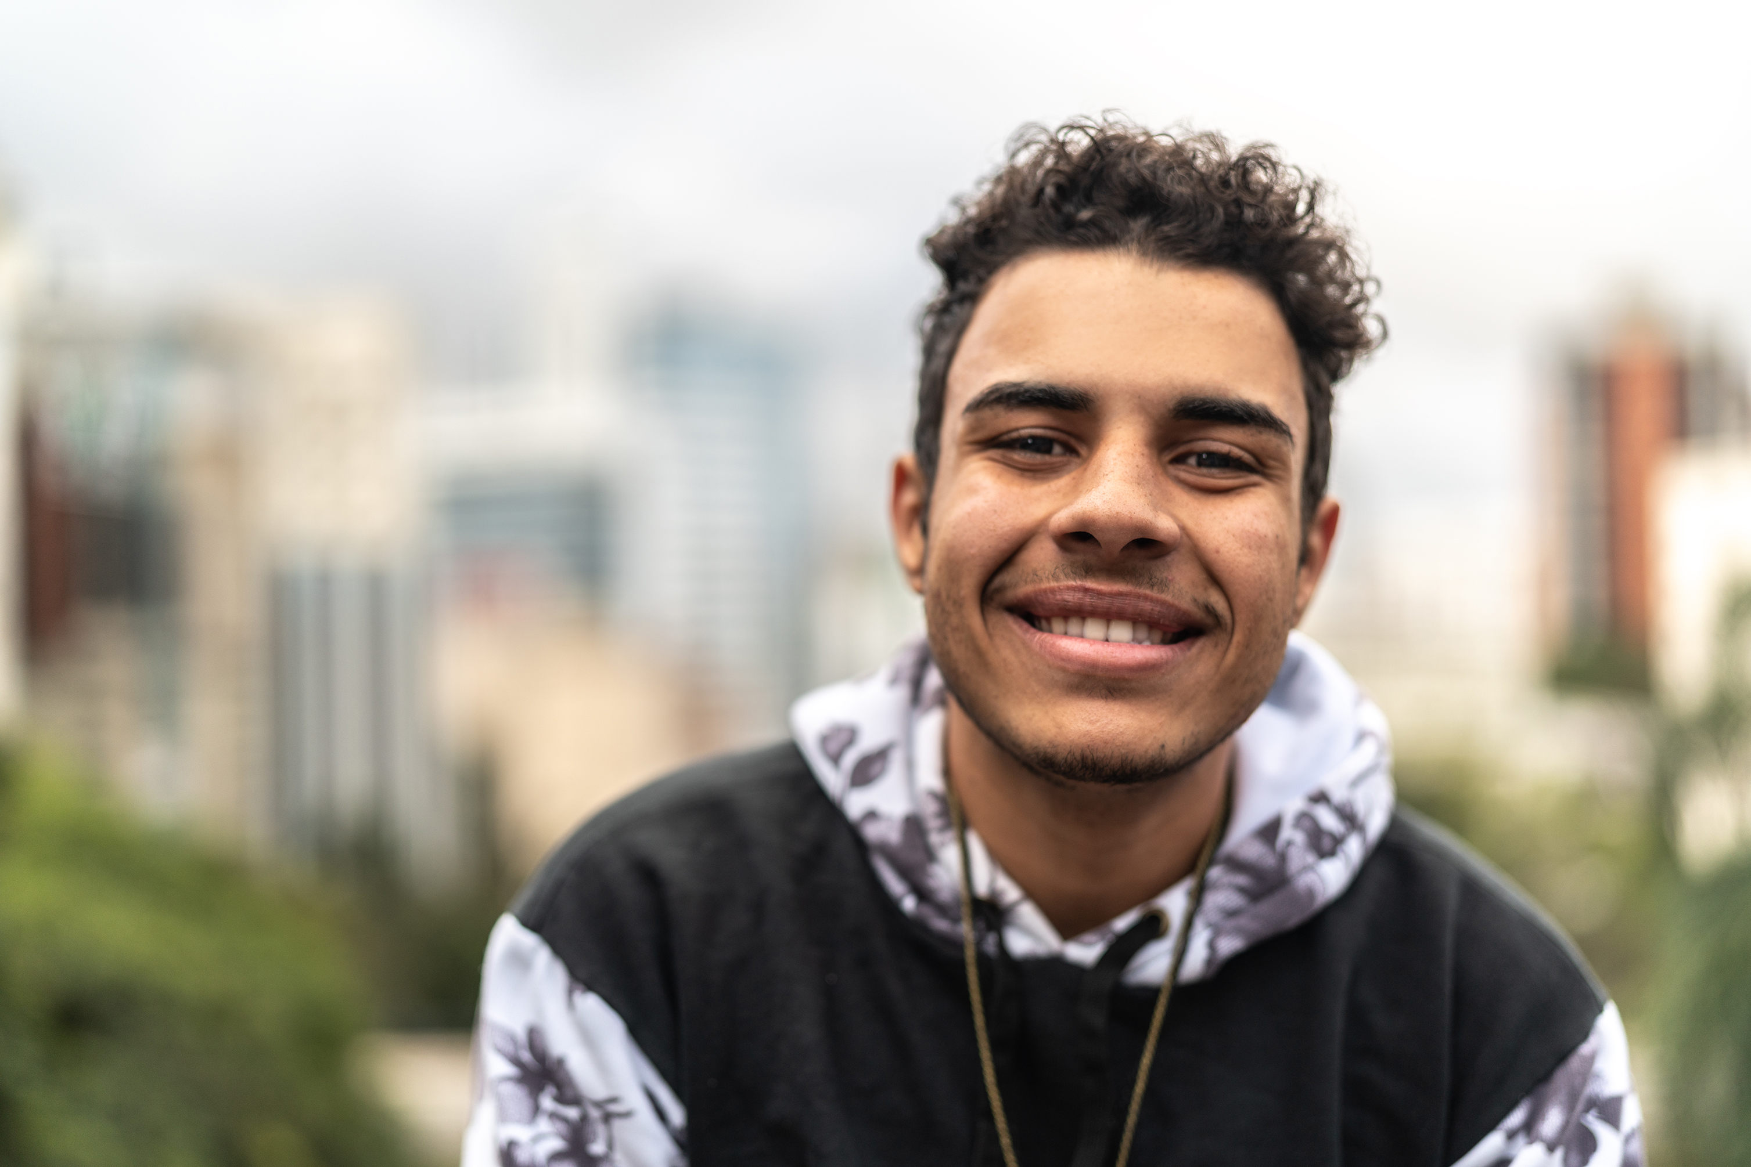
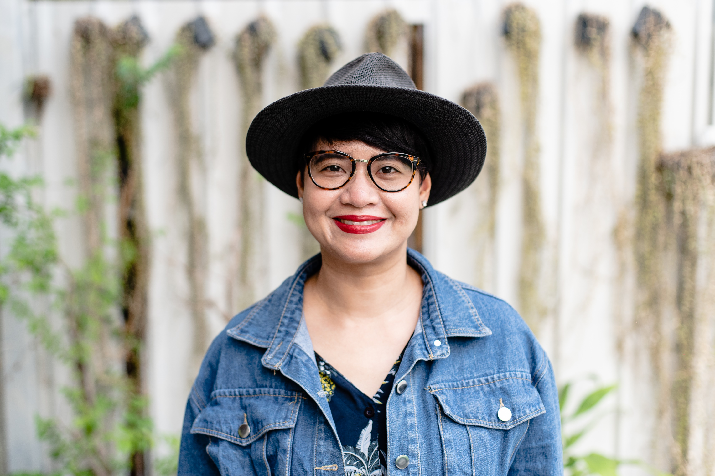




Personas Überblick
Timo
Erfahrener Hobby-Bastler
Ziele:
Projekt dokumentieren (für sich selbst und andere)
(Projektfläche beantragen)
Needs:
Schnelle und einfache Dokumentation vom Handy aus
Lea
ZAM-Interessierte
Ziele:
Inspiration für Projekt finden
Erfahrenen Bastler zwecks Unterstützung kontaktieren
Needs:
Einladende Startseite
Intuitive Suchfunktion, übersichtliche Ergebnisse
Jana
ZAM-Organisatorin
Ziele:
Übersicht über Projekte und Bastler bekommen
Projektflächen vergeben
ZAM nach außen attraktiv darstellen
Needs:
Projektflächenanfrage-Liste

Slide 3
User Journey Timo
Erkennt, dass er sich ein minimales Profil erstellen muss, um ein Projekt anzulegen.
Gibt Nutzernamen, Namen, Passwort und Mailadresse ein, um sein Account zu erstellen.
Bestätigt seine Mailadresse und sieht sein Profil in der App. Möchte vorerst das Profil nicht weiter ausfüllen.
Legt ein neues Projekt an, indem er einen Titel und eine kurze Beschreibung eingibt. (optional Foto)
(Wählt aus, dass er Projektfläche benötigt und beschreibt seine Anforderungen.)
(Bekommt eine Mitteilung, dass seine Anfrage bearbeitet wird und er bald eine Antwort bekommt.)
Bekommt eine Nachricht mit allen Infos die er braucht, um im ZAM loszulegen.
Im ZAM sucht er seine Rohmaterialien zusammen und macht ein Foto davon. Dann startet er den ersten Arbeitsschritt.
Abends wählt er das Projekt in der App aus und lädt ein WIP Foto hoch. Er beschreibt den Arbeitsschritt.
Lädt auch das Materialfoto hoch und beschreibt das nötige Rohmaterial. Außerdem eine pdf Datei mit einer Skizze.
Am nächsten Tag hat er eine neue Projektidee und erstellt schon mal eine neue Anfrage für Projektfläche.
Ein paar Tage später macht er ein Foto vom fertigen Projekt. Er lädt es hoch und wählt es als Titelfoto aus.
Wählt noch einige Schlagworte zu Projektart, Technik und Werkzeug aus, bevor er das Projekt als abgeschlossen markiert.
Möchte sein Profil aussagekräftiger gestalten und fügt Profilfoto, Beschreibung und Erfahrung hinzu.
Ist offen für neue Kontakte im ZAM und wählt die entsprechende Funktion für sein Profil aus.
Fügt Dokumentation von mehreren abgeschlossenen ZAM und nicht-ZAM Projekten hinzu.
Erste Projektdokumentation

Slide 4
Fragen/Entscheidungen
Nutzername notwendig?
Ja, fürs SSO
Auch Projekte, die nicht im ZAM entstanden sind?
Ja, weil das auch zur Vernetzung beiträgt
Aber muss unterschieden werden können
Sind Projekte bewertbar? Nach Qualität? Likes?
Telefonnummer nur für bestimmten Personenkreis sichtbar o.ä.?
Offenes Thema: Themen/Gruppen
Entscheidung: Mobile First

Slide 5
Alternative Workflows
Vergangene/abgeschlossene Projekte nachtragen
Ein nicht-ZAM-Projekt dokumentieren/nachtragen
Gemeinsames Projekt anlegen (zwei bestehende Accounts)
SSO-Login
Sprache ändern Englisch/Deutsch
Accessibility: Projekte lesen

Slide 6
User Journey Lea
Kommt über ZAM Homepage auf die Webseite (Smartphone-Browser)
Sieht ein paar Projekte und findet eines besonders spannend, da es mit Tischlerei zu tun hat.
Sie wählt das Projekt aus und gewinnt durch Fotos und Beschreibungen einen Eindruck von dem Projekt.
Möchte weitere Projekte zu Tischlerei finden und klickt auf das Schlagwort Tischlerei.
Gewinnt eine Übersicht über alle Tischlerei-Projekte, mit kleinem Foto und Titel. (sortierbar nach Qualität? Views? Likes?)
Sieht sich ein weiteres interessantes Projekt an und sieht, das es von der gleichen Person, Timo, erstellt wurde.
Möchte herausfinden, welche Projekte Timo gemacht hat und geht auf sein Profil.
Bemerkt anhand von Timos Profil, dass dieser sich gut mit Tischlerei auskennt und offen für Kontaktaufnahme ist.
Möchte noch weitere Experten finden und sucht nach Personen, die sich mit Tischlerei auskennen.
Sieht, dass es noch zwei weitere Personen mit Erfahrung gibt, die aber nicht an Kontaktaufnahme interessiert sind.
Schreibt eine Nachricht an Timo und fragt, ob er sie bei einer Projektidee unterstützen könnte. (und gibt ihre Mailadresse/ Teefonnummer an)
Bekommt eine Nachricht von Timo zurück (per Mail/whatsapp), und verabredet sich mit ihm im ZAM.
Erster Kontakt mit dem ZAM

Slide 7
User Journey Jana
Profile löschen
Einzelne Projekte mit unangemessenen Inhalten löschen
(Projekte für andere anlegen?)
(Gruppenprofile erstellen und Projekte zuordnen?)
Projekte von anderen bearbeiten, z.B. Tags hinzufügen.
(Rollenverwaltung)
(Moderatoren bestimmen, die Projekte bearbeiten können)
Orgakram

Slide 8
Informationsarchitektur
Startseite
Infos zur Webseite (Name, Beschreibung)
“Eyecatcher” Projekte (mit mindestens Titel & Foto, evtl Autor, Beschreibung)
Link zur kompletten Projektliste
Button Projekt erstellen*
Button anmelden/registrieren*
Suchfunktion*
Sprache umschalten*
*global verfügbar
Projektseite
Projekttitel
Titelfoto
Beschreibung
Fotos (mit Beschreibung)
Weitere Dateien
Schlagworte
Autor/Autoren
Status (WIP, abgeschlossen)
Datum erstellt/abgeschlossen
Editiermöglichkeit (bei eigenem Projekt)

Slide 9
Informationsarchitektur
Profilseite
Nutzername
Profilfoto
Beschreibungstext
Projektliste
Kenntnisse (Schlagworte)
Kontaktformular (+evtl. Mail/Telefonnummer)
Editiermöglichkeit (bei eigenem Profil)
Projektliste/Suchergebnisse
Liste mit Titel, Foto von Projekten
Filter (abgeschlossene, nur ZAM,…)
Sortierfunktion (neueste, älteste)
Suchfeld

Slide 10
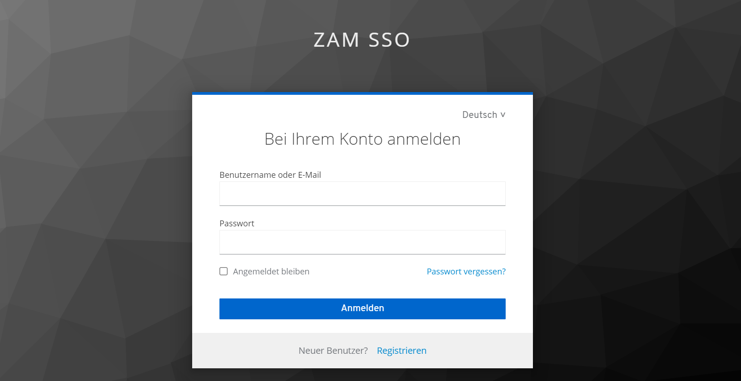
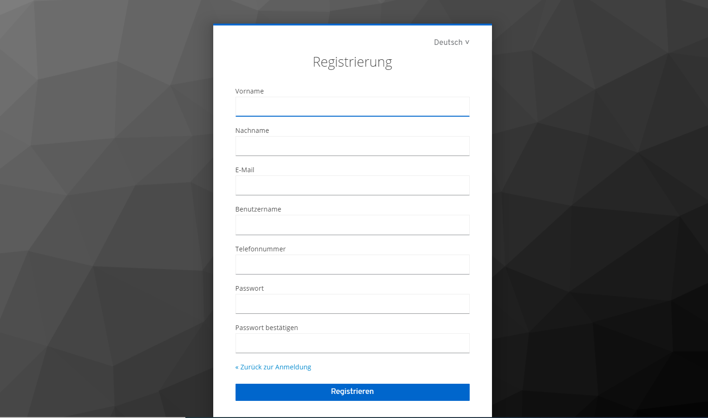

Slide 11
Kontakt
Anja Kürten
UX Research
anja-kuerten@web.de

